Slide 1
Redes de sensores sem fio
Explicar a arquitetura, a classificação e o nó sensor.
Identificar as aplicações de redes de sensores sem fio.
Descrever os algoritmos de roteamento em redes de sensores sem fio.

Slide 2
Introdução
Nos últimos anos, vários sensores inteligentes foram criados e usados em diversas áreas:
Microprocessadores;
Materiais de sensoriamento;
Microssistemas eletromecânicos;
Comunicação sem fio.

Slide 3
Introdução
As redes de sensores sem fio são diferentes das redes convencionais, e tem algumas vantagens:
Apresentam uma grande quantidade de nós distribuídos,
Mantem restrições do uso de energia,
Precisam dispor de mecanismos de adaptação e auto configuração para corrigir falhas de comunicação e perda de nós.
Hoje vamos identificar:
A arquitetura e a classificação das RSSF,
Os componentes do nó sensor inteligente,
Aplicações desse tipo de rede e seus algoritmos de roteamento.

Slide 4
Arquitetura, classificação e nó sensor de RSSF
Uma das principais finalidades das RSSF é receber informações distribuídas sobre parâmetros físicos em tempo real.
Uma rede de sensores sem fio é um conjunto de pequenos que geram ou repassam dados, operando com o objetivo de controlar um ou mais parâmetros físicos observados em determinada área.
Os dados obtidos pelos parâmetros são enviados para um sistema de supervisão e controle centralizado; por meio dessas aplicações os usuários podem observar e interpretar essas informações.

Slide 5
Arquitetura, classificação e nó sensor de RSSF ARQUITETURA DE UMA RSSF
A arquitetura de uma RSSF apresenta os seguintes componentes básicos:
campo de sensoriamento;
nós sensores sem fio;
nós de controle (data sink);
gerenciadores de aplicações.

Slide 6
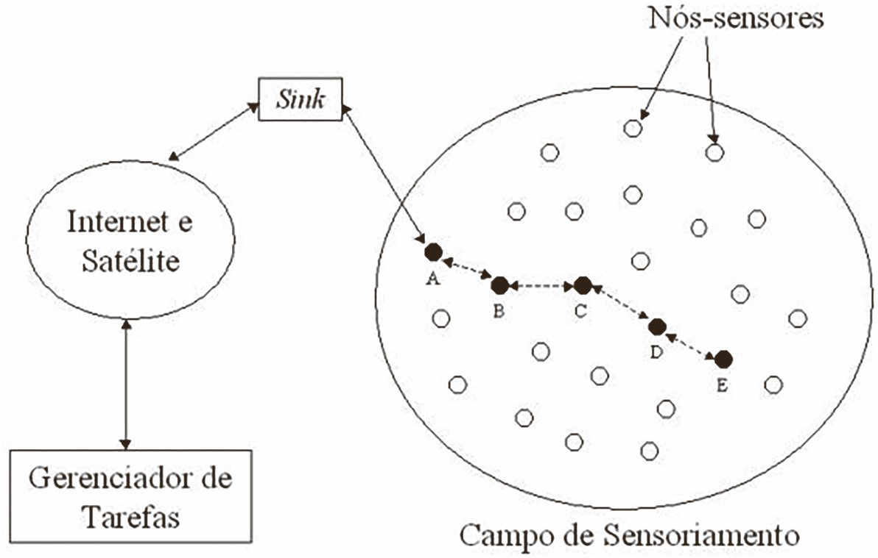
Arquitetura, classificação e nó sensor de RSSF ARQUITETURA DE UMA RSSF
A figura que vemos mostra que os nós sensores são distribuídos em um campo de sensoriamento.
O nó sensor E coleta os dados e os repassa para os demais nós intermediários (D, C, B, A) por meio de saltos múltiplos (multihop) até chegar ao nó de controle (sink), que utiliza a internet ou satelita para repassar os dados para um gerenciador de aplicações.

Slide 7
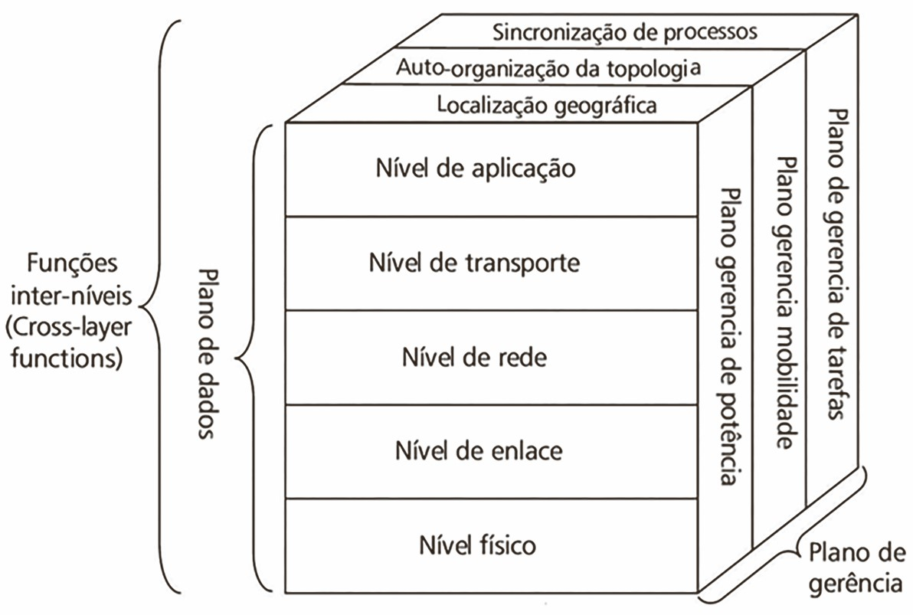
Arquitetura, classificação e nó sensor de RSSF ARQUITETURA DE UMA RSSF
Nesta imagem temos uma pilha de protocolos que utilizada pelos nós sensores e pelo data sink:
gerencia a potencia e o roteamento,
integra os dados com protocolos de rede,
realiza comunicação utilizando a energia de modo eficiente,
promove a cooperação entre os nós sensores.

Slide 8
Arquitetura, classificação e nó sensor de RSSF ARQUITETURA DE UMA RSSF
Esse modelo de referencia de protocolo segue um modelo de cinco camadas:
Camada de aplicação;
Camada de transporte;
Camada de Rede;
Camada de Enlace;
Camada Física.

Slide 9
Arquitetura, classificação e nó sensor de RSSF ARQUITETURA DE UMA RSSF
Na camada de aplicação, diferentes tipos de softwares aplicação podem ser utilizados.
A camada de transporte é responsável por manter o fluxo de dados.
A camada de rede tem a função de rotear os dados provenientes da camada de transporte.
Na camada de enlace está presente o protocolo Medium Access Control (MAC), que moitora a energia nos nós sensores e reduz as colisões.
A camada física precisa prover um sistema de modulação simples e robusto, além das técnicas de transmissão e recepção.

Slide 10
Arquitetura, classificação e nó sensor de RSSF ARQUITETURA DE UMA RSSF
O monitoramento de consumo energético, movimentação e distribuição de tarefas nos nós são realizados por planos de potencia, tarefas e mobilidade.
Isso ocorrendo nas diferentes camadas das RSSF, chamadas de funções interníveis (cross-layer functions).

Slide 11
Arquitetura, classificação e nó sensor de RSSF ARQUITETURA DE UMA RSSF
Os planos de gerenciamento de energia é responsável pela maneira como os nós sensores utilizam energia.
O plano de gerenciamento de mobilidade tem o objetivo de detectar e registrar os movimentos dos nós sensores, para manter rotas que retornam ao usuário.
O plano de gerenciamento de tarefas equilibra as tarefas de sensoriamento. Alguns nós podem fazer quantidades diferentes de tarefas que outros, dependendo do nível de energia.
Esses planos de gerenciamento possibilitam o trabalho em equipe dos nós sensores, e promove eficiência energética e roteamento de dados em rede.

Slide 12
Arquitetura, classificação e nó sensor de RSSF CLASSIFICAÇÃO DAS RSSF
As duas classificações que veremos aqui está baseada no artigo de Akyildiz e Vuran:
Redes de sensores sem fio ad hoc (RSSFA);
Redes de sensores sem fio mesh (RSSAM).

Slide 13
Arquitetura, classificação e nó sensor de RSSF CLASSIFICAÇÃO DAS RSSF – AD HOC
São formados por um conjunto de nós sensores fixos distribuídos, onde esses nós se comunicam com um nó de controle (data sink) e recece e repassa dados para um gerenciador de aplicação.
As RSSFA não precisam de roteadores específicos que formam uma infra estrutura de comunicação. Logo, as RSSFA não são infra estruturados. Os sensores devem ser cooperativos entre si, e cada nó deve receber e repassar os dados para seus vizinhos.

Slide 14
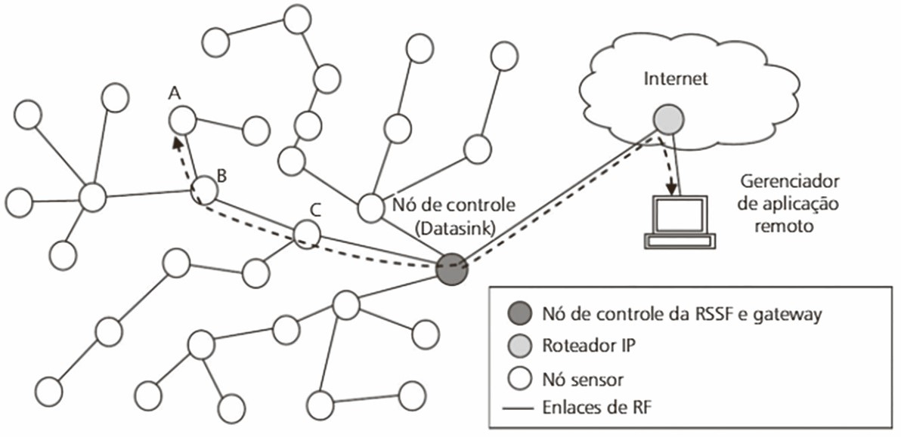
Arquitetura, classificação e nó sensor de RSSF CLASSIFICAÇÃO DAS RSSF – AD HOC
Os objetivos das RSSFA são:
Monitoramento;
Rastreio;
Medição de objetivo ou condições ambientais como pressão, temperatura, som e imagem;
Na figura temos uma RSSFA fixa e não infra estruturada. Nela há uma conexão do nó A que passa pelo nó B e C, chegando até o nó de controle.
Após a chegara no nó de controle, o dado será direcionado para um roteador IP que enviará o dado para um gerenciador de aplicação.

Slide 15
Arquitetura, classificação e nó sensor de RSSF CLASSIFICAÇÃO DAS RSSF – MESH
Embora os sensores são distribuídos aleatoriamente, esse tipo tipo de rede se dispõe de uma infraestrutura de comunicação que se baseira em um backbone do tipo mesh, composta por roteadores onde os sensores se conectam.
Então, podemos definir as RSSFA comoredes de sensores infra estruturada.

Slide 16
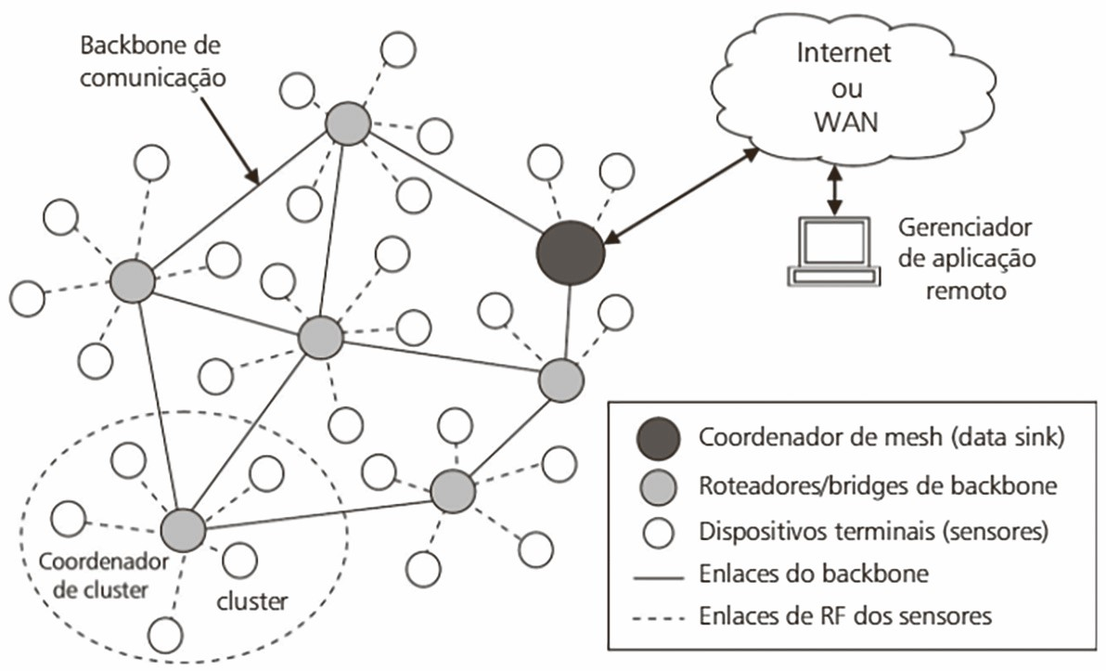
Arquitetura, classificação e nó sensor de RSSF CLASSIFICAÇÃO DAS RSSF – MESH
Na figura, observamos a arquitetura de uma RSSFM composta por sensores sem fio que formam um conjunto (clusters).
Eles se conectam a roteadores de backbone que se conectam entre si, fazendo um suporte de comunicação do tipo mesh.

Slide 17
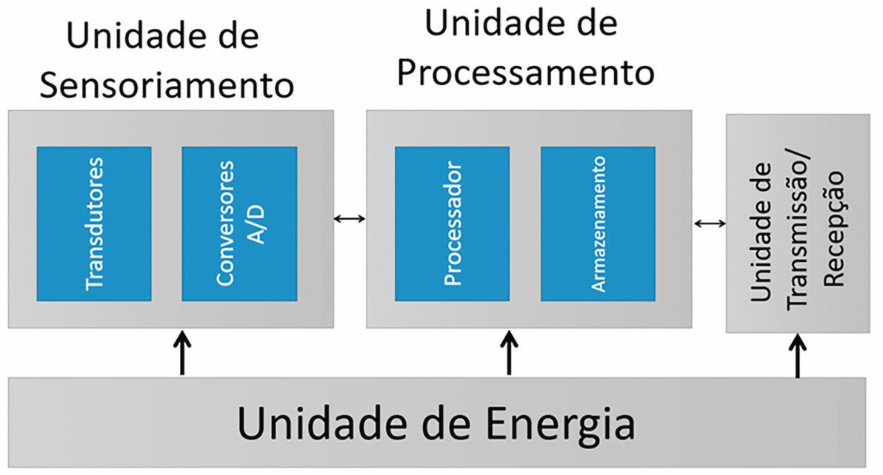
Arquitetura, classificação e nó sensor de RSSF NÓ SENSOR INTELIGENTE
Os sensores inteligentes são pequenos dispositivos que são:
cada vez mais inteligentes,
baratos,
menores.
Na figura conseguimos ver os componentes básicos de um nó sensor inteligente:
unidade de sensoriamento,
unidade de processamento,
unidade de energia,
unidade de transmissão e recepção.

Slide 18
Arquitetura, classificação e nó sensor de RSSF NÓ SENSOR INTELIGENTE
A unidade de sensoriamento é composta por:
Transdutores: que são responsáveis pela captação do fenômeno observador e pela transformação destes sinais em analógico.
Conversores A/D: que convertem os dados originados dos transdutores em sinais digitais para utilizá-los na unidade de processamento.
A unidade de processamento é formada por um processador e uma pequena unidade de armazenamento. Essa unidade é responsável pelos procedimentos para promover a colaboração entre os sensores para realizar as suas tarefas.
A unidade de energia deve fornecer a energia necessária para o funcionamento do sensor inteligente.
A unidade de transmissão e recepção se comunica com o nó sensor da camada física de rede.

Slide 19
Arquitetura, classificação e nó sensor de RSSF NÓ SENSOR INTELIGENTE
A finalidade de um nó sensor inteligente é fazer coletas de dados a partir dos transdutores, que captam fenômenos físicos, processam dados e repassam aos demais nós vizinhos, para que esses dados cheguem ao nó de controle.
Eles tem a capacidade de medir, observar e detectar fenômenos:
Temperatura,
Luminosidade,
Pressão,
Movimento,
Padrão visual.

Slide 20
Exercícios
Será compartilhado os exercícios no WhatsApp.
As perguntas serão baseadas nas páginas da apostila 4 que vai da página 8 até a página 11.

